Slide 1
Graf nepriamej úmernosti
Mgr. Z. Burzová

Slide 2
Opakovanie
7 áut rozvezie 315 ton materiálu za 9 dní. Koľko ton materiálu rozvezie 10 áut za 9 dní?
2. Mama pletie Zuzke sveter. Keby denne plietla pol hodiny, dokončila by ho za deväť dní. Koľko musí denne pliesť, aby ho dokončila o tri dni skôr?
3. Vypočítaj : 49 : 14 = 7 : x
4. Plná tuba zubnej pasty vystačí jednému členovi rodiny 6 týždňov. Ako dlho vydrží 3 členom rodiny?
5. Nakresli graf priamej úmernosti daný rovnicou :
y = 2,5 . X ak x = (1; 2; 3; 4; 5)

Slide 3
Graf nepriamej úmernosti
Plná tuba zubnej pasty vystačí trom členom rodiny 2 týždne. Ako dlho vydrží 1,2, 4, 5, 6-tim členom rodiny ? Zostav tabuľku i graf.
x - počet členov rodiny Y – čas v týždňoch
Rovnica nepriamej úmernosti : y = k : x k = y . X
2 . 3 = 6 = k
y = 6 : 1 = 6
y = 6 : 2 = 3
y = 6 : 3 = 2
y = 6 : 4 = 1,5
y = 6 : 5 =1,2
x | 1 | 2 | 3 | 4 | 5 | 6
y |  |  | 2
6
3
1,5
1,2
1

Slide 4
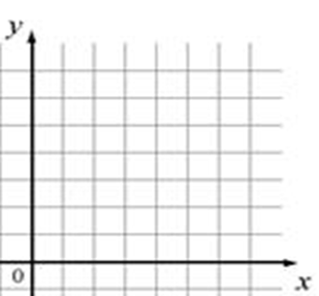
Grafom nepriamej úmernosti je vždy krivka zvaná HYPERBOLA
Grafom ne

Slide 5
2 . Nakresli graf nepriamej úmernosti daný rovnicou : y = 12/X ak x = (12; 9; 6; 3; 1)
Y = 12:1 = 12
Y = 12:3 = 4
Y = 12:6= 2
Y = 12: 9 =1,33
Y = 12 : 12 =1
x | 1 | 3 | 6 | 9 | 12
y
12
4
2
1,33
1

Slide 6
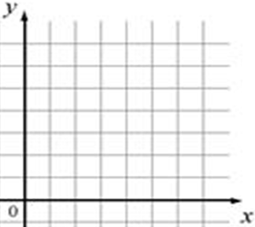
3. Narysuj trojuholník ABC do pravouhlej sústavy súradníc, ak jeho body majú tieto súradnice: A[1;2]
B[4;6] , C[6;1]
C
A
B

Slide 7
4. Ku každej rovnici napíš o akú úmernosť ide a zostroj aj jej graf :
a) y = 2/x
b) y = 0,4 / x
c) y = 5 . x
d) y = 0,2 . x

Slide 8
5. Zisti, ktorá tabuľka vyjadruje priamu úmernosť:
a)
b)
c)
x | 1 | 2 | 3 | 4 | 5
y | 4 | 8 | 12 | 16 | ?
x | 3 | 6 | 9 | 12 | 15
y | 6 | 12 | 18 | ? | 30
x | 2 | 4 | 6 | 8 | 10
y | 4 | 8 | 10 | 13 | 20

